Slide 1

图形学第三次作业汇报
小电视&小飞鸡
汇报人：梅洛瑜 71117408
合作者：周嘉莹 71117336
张景天 71117435

Slide 2
目 录
CONTENTS
成果展示
01
场景漫游
02
交互设计
03
心得体会
04

Slide 3
01
成果展示
PART

Slide 4
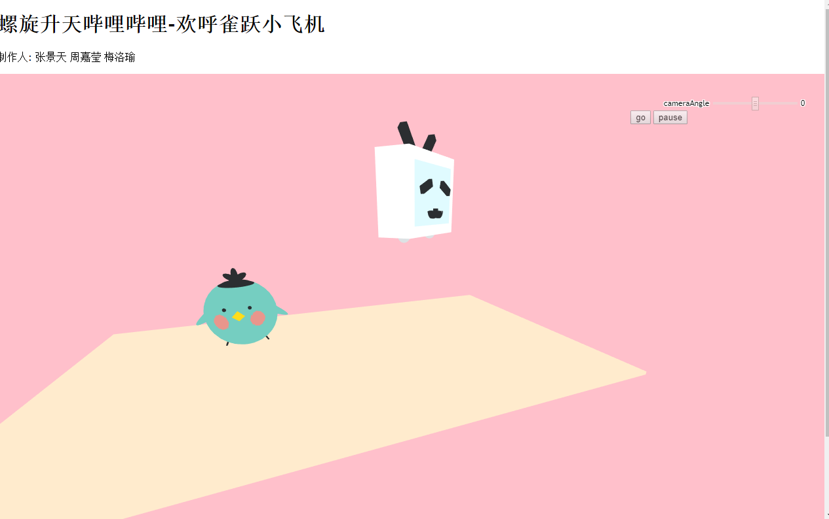

Slide 5
02
场景漫游
PART

Slide 6
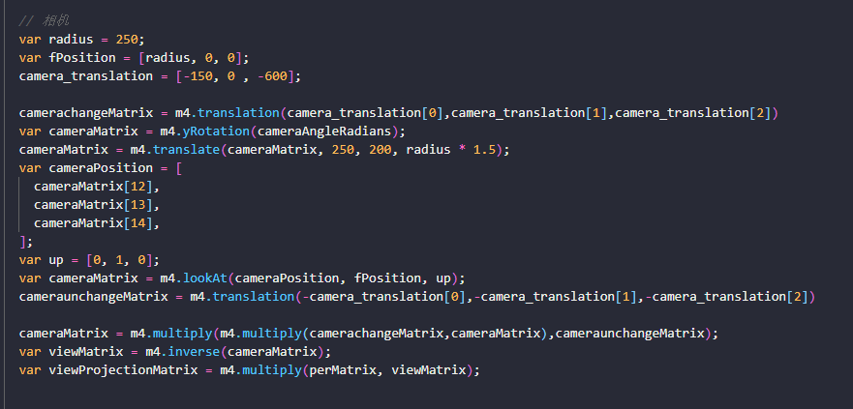

Slide 7
相机也是一种对象，把相机想象为一个对象，然后最后相机的视角就是对相机矩阵求逆, 乘到物体视角上
我们的地图中心我放在 （0,0,-600 ） 处， 相机做旋转需要用到和物体旋转一样的，确定中心轴，所以用 changematrix 和unchangematrix 在做变换的前后使用，就可以改变中心位置。
此例子中做的交互，围绕着地毯中心旋转(0,0,-600)

Slide 8
03
交互设计
PART
Notes:
包括相机、变换等等

Slide 9

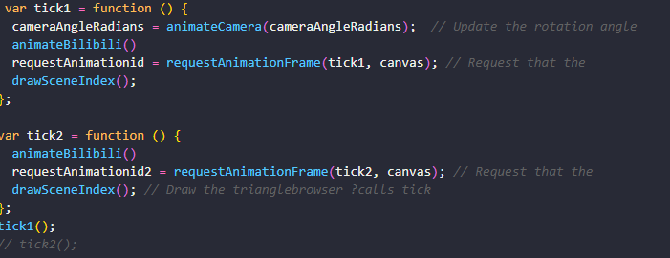
设置了两个按钮， go 和 pause go 表示相机旋转
pause表示相机停止旋转，但同时物体仍然做着自己的运动

Slide 10
原理是，设置了两个tick() ，
一个tick1() 物体动+相机动
一个tick2() 物体动
按钮处使用
控制关闭

Slide 11
04
心得体会
PART
Notes:
遇到的坑

Slide 12
相机也是一种对象，把相机当作对象操作，事情一下子就简单了
html5 的帧动画api 是让动画看着像个样子的基础

Slide 13
谢谢观看
PPT模板下载：www.1ppt.com/moban/ 行业PPT模板：www.1ppt.com/hangye/
节日PPT模板：www.1ppt.com/jieri/ PPT素材下载：www.1ppt.com/sucai/
PPT背景图片：www.1ppt.com/beijing/ PPT图表下载：www.1ppt.com/tubiao/
优秀PPT下载：www.1ppt.com/xiazai/ PPT教程： www.1ppt.com/powerpoint/
Word教程： www.1ppt.com/word/ Excel教程：www.1ppt.com/excel/
资料下载：www.1ppt.com/ziliao/ PPT课件下载：www.1ppt.com/kejian/
范文下载：www.1ppt.com/fanwen/ 试卷下载：www.1ppt.com/shiti/
教案下载：www.1ppt.com/jiaoan/
字体下载：www.1ppt.com/ziti/

